Slide 1
Хатынь: история одной трагедии

Slide 2
Схематический план бывшей деревни Хатынь

Slide 3
Дядя вася –один из лидеров партизанского движения (василий воронянский)

Slide 4
Ханс вельке

Slide 5
118 батальон карателей

Slide 11
Доклад об уничтожении деревни Хатынь

Slide 12
Ванда Яскевич – одна из сожженных жителей деревни

Slide 16
Охота на карателей

Slide 18
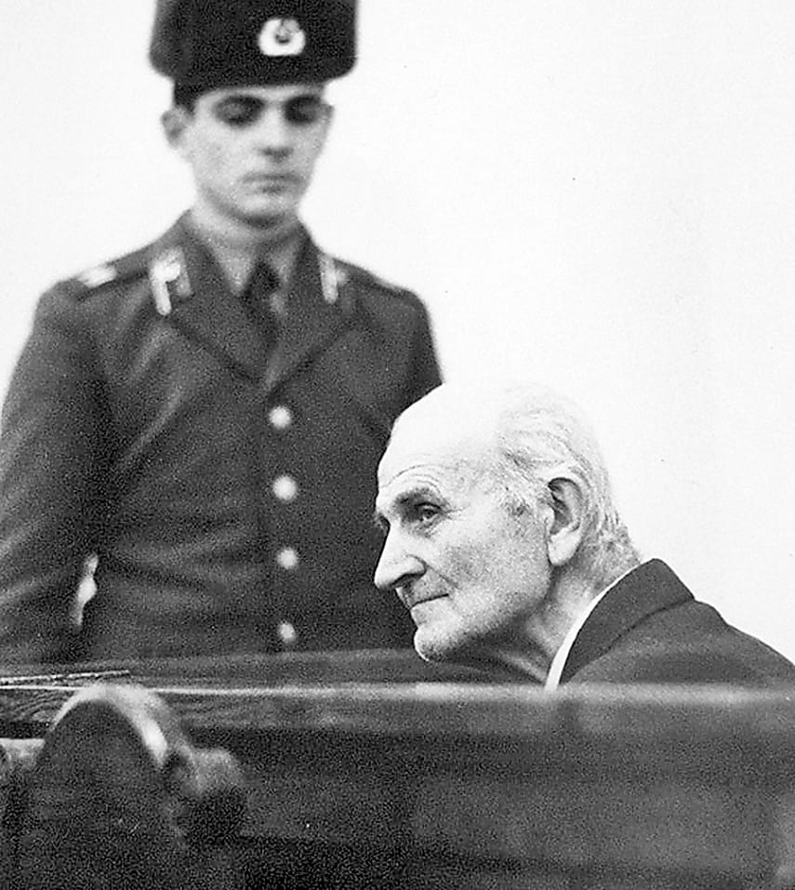
Понес наказание и Григорий Васюра

Slide 20
Непокоренный человек

Slide 21
Непокоренный человек

Slide 22
Крыша сарая

Slide 23
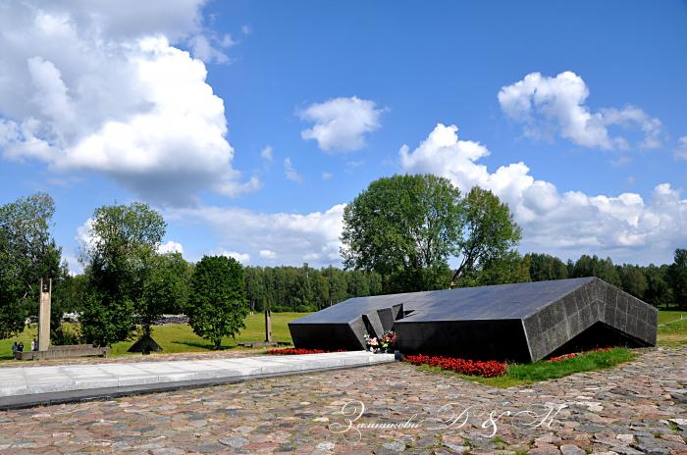

Slide 24
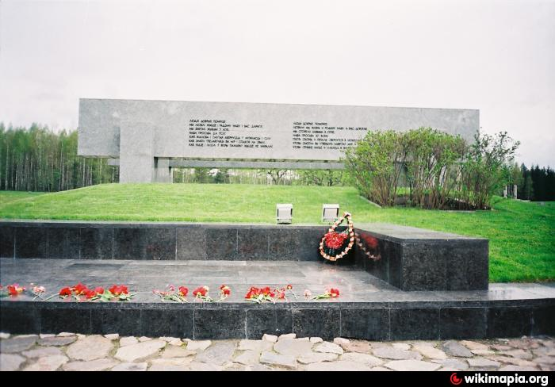

Slide 25
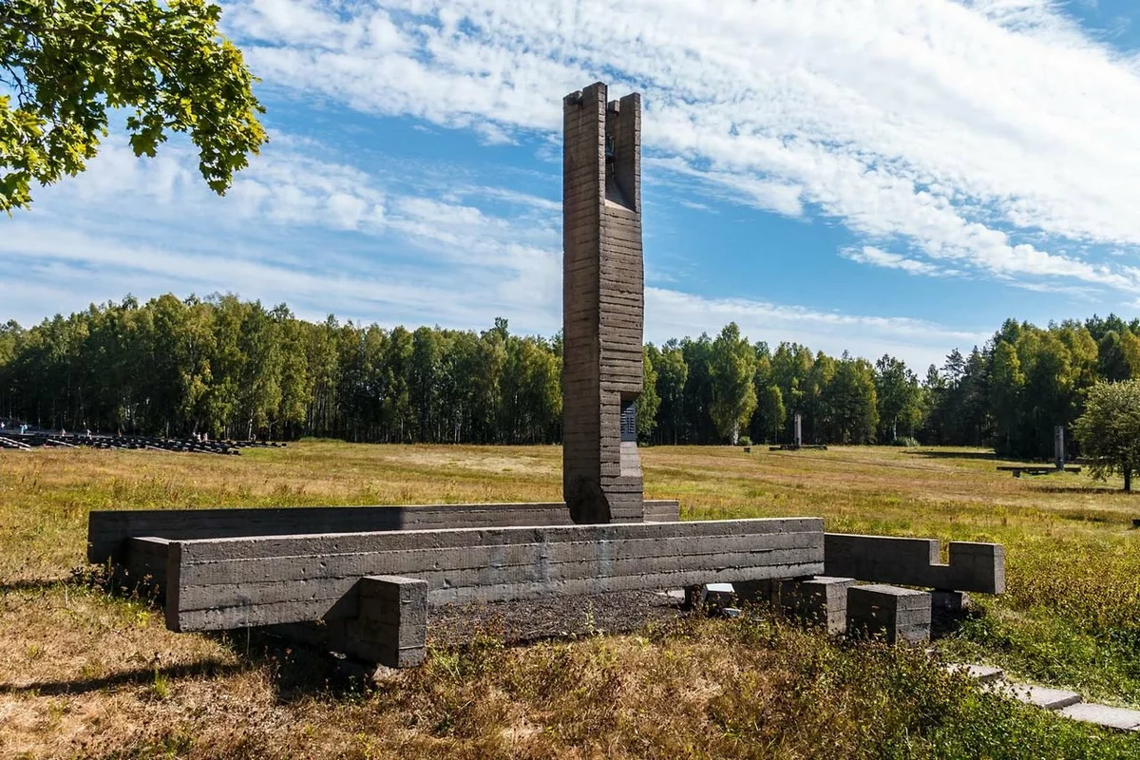

Slide 26
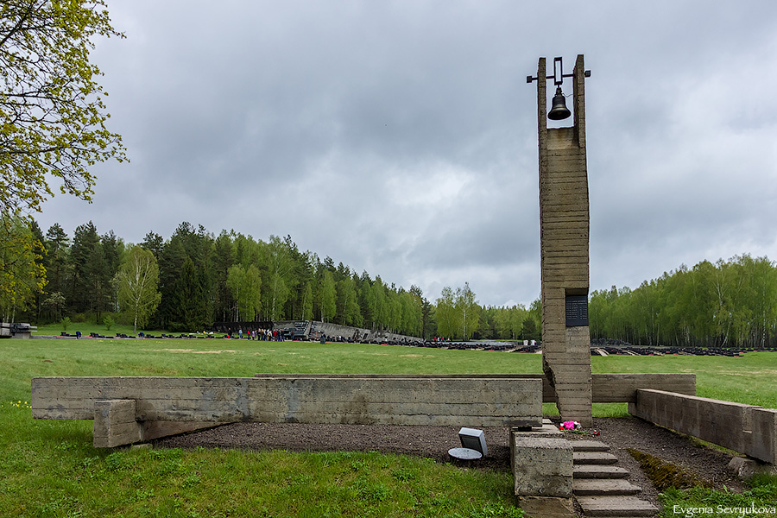

Slide 27
Кладбище деревень

Slide 28
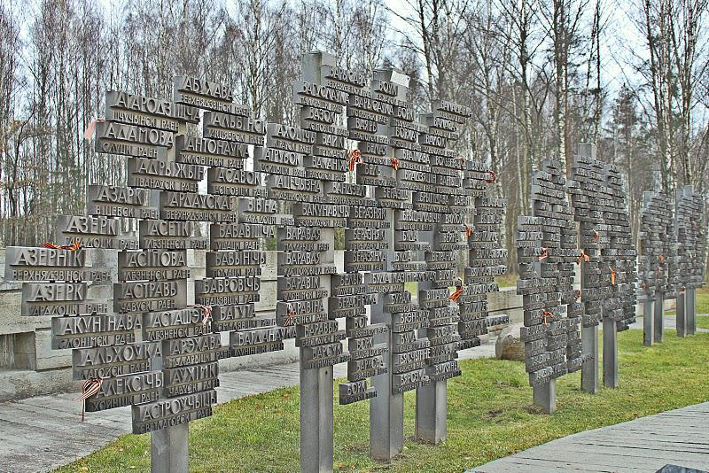

Slide 29
Вечный огонь

Slide 30
